Slide 1


ОТВЕТСТВЕННАЯ ДЕЛОВАЯ ПРАКТИКА
В ЗЕРКАЛЕ ОТЧЁТНОСТИ: настоящее и будущее
Аналитический обзор
корпоративных нефинансовых отчётов:
2015 – 2016 годы выпуска

Slide 2

ОТВЕТСТВЕННАЯ ДЕЛОВАЯ ПРАКТИКА
В ЗЕРКАЛЕ ОТЧЁТНОСТИ: настоящее и будущее
Аналитический обзор корпоративных нефинансовых отчётов:
2015– 2016 годы выпуска
Пятый выпуск Аналитического обзора подготовлен в рамках совместной работы
Комитета РСПП по корпоративной социальной ответственности и демографической политике и Управления корпоративной ответственности, устойчивого развития и социального предпринимательство РСПП.
Руководитель проекта: А.Н. Шохин — Президент РСПП, д-р экон. наук
Авторский коллектив: к.э.н. Е.Н. Феоктистова, Л.В. Аленичева, к.э.н. Е.Н. Долгих,
к.э.н. Г.А. Копылова, М.Н. Озерянская, к.ф.н. Н.В. Хонякова
Обзор подготовлен при поддержке
Компании «Металлоинвест»
РСПП выражает благодарность всем участникам и спонсорам проекта

Slide 3



ОТВЕТСТВЕННАЯ ДЕЛОВАЯ ПРАКТИКА
В ЗЕРКАЛЕ ОТЧЁТНОСТИ: настоящее и будущее
Аналитический обзор корпоративных нефинансовых отчётов:
2015 – 2016 годы выпуска
Пятый выпуск аналитического Обзора продолжает начатый РСПП в 2006 году проект по мониторингу и анализу практики нефинансовой отчётности российских компаний.
Настоящий обзор отражает практику отчётности 2015-2016 годов в России, содержит сведения об основных событиях, в значительной степени формирующих подходы к нефинансовой отчётности.
Анализируются процессы, происходящие в этой сфере в России и в мире. Рассматриваются вопросы качества раскрываемой в публичных отчётах информации и её использования в целях оценки деятельности компаний, выявления лидеров в области устойчивого развития, корпоративной ответственности, открытости и отчётности.

Slide 4




История подготовки Обзоров
нефинансовой отчётности
Первый обзор опубликован в 2006 г.
Впервые проанализирована ситуация с отчётностью в России. Зафиксирована «базовая линия». Представлена Социальная хартия российского бизнеса в сравнении с западными системами отчётности.
Второй обзор
опубликован в 2008 г. Представлены результаты
первой фазы развития нефинансовой отчётности, выявлены ключевые темы и наиболее часто
используемые показатели
для характеристики ответственной деловой практики и её результатов.
Третий обзор опубликован в 2012 г. Представлены тенденции и ключевые драйверы развития нефинансовой отчётности, усилия компаний, участников рынка и общественности по повышению качества отчётности
Четвертый обзор опубликован в 2015 г. Обобщен 15-летний опыт развития нефинансовой отчётности в России. Актуальная тема - качество информации, сопоставимость раскрываемых сведений, значение внешней
оценки и подтверждения информации в отчёте.

Slide 5
Цель Обзора:
Проведение аналитического исследования практики нефинансовой отчётности в России, включая:
фиксацию тенденций и особенностей явления,
анализ корпоративных нефинансовых отчётов с точки зрения полноты и значимости содержащейся в них информации,
тенденций по применения платформы отчётности и инструментария, способствующего повышению надёжности и качества раскрываемых в отчётах данных.
Задачи Обзора:
анализ прогресса в нефинансовой отчётности российских компаний по сравнению с данными, представленными в предыдущих выпусках Обзора
выявление возможностей совершенствования
инструментария отчётности
выявление лучших практик по представлению информации в нефинансовых отчётах
представление некоторых результатов деятельности компаний на основе данных, опубликованных в отчётах

Slide 6
Содержание Обзора
Обзор состоит из трёх частей:
В первой части представлены основные характеристики и динамика развития нефинансовой отчетности в российской практике в рассматриваемый период 2015-2016 гг.
Вторая часть посвящена тенденциям и основным событиям, определяющим и современный статус и перспективы нефинансовой отчётности в России и в мире, представлены принятые в последние годы документы, призванные повлиять на качество представляемой в публичных отчетах информации и её тематику.
В третьей части анализируется содержание публичных нефинансовых отчётов , служащих основой для независимой оценки деятельности российских компаний и качества раскрываемой ими информации об ответственной деловой практике. Представлены индексы РСПП по устойчивому развитию, корпоративной ответственности и отчетности, анализируются результаты за 2016 год, а также динамика за трехлетий период выпуска индексов «Ответственность и открытость» и «Вектор устойчивого развития». Включены данные исследования о вкладе лидеров по индексам РСПП в развитие городов их присутствия, вошедших в Рейтинг устойчивого развития городов.

Slide 7
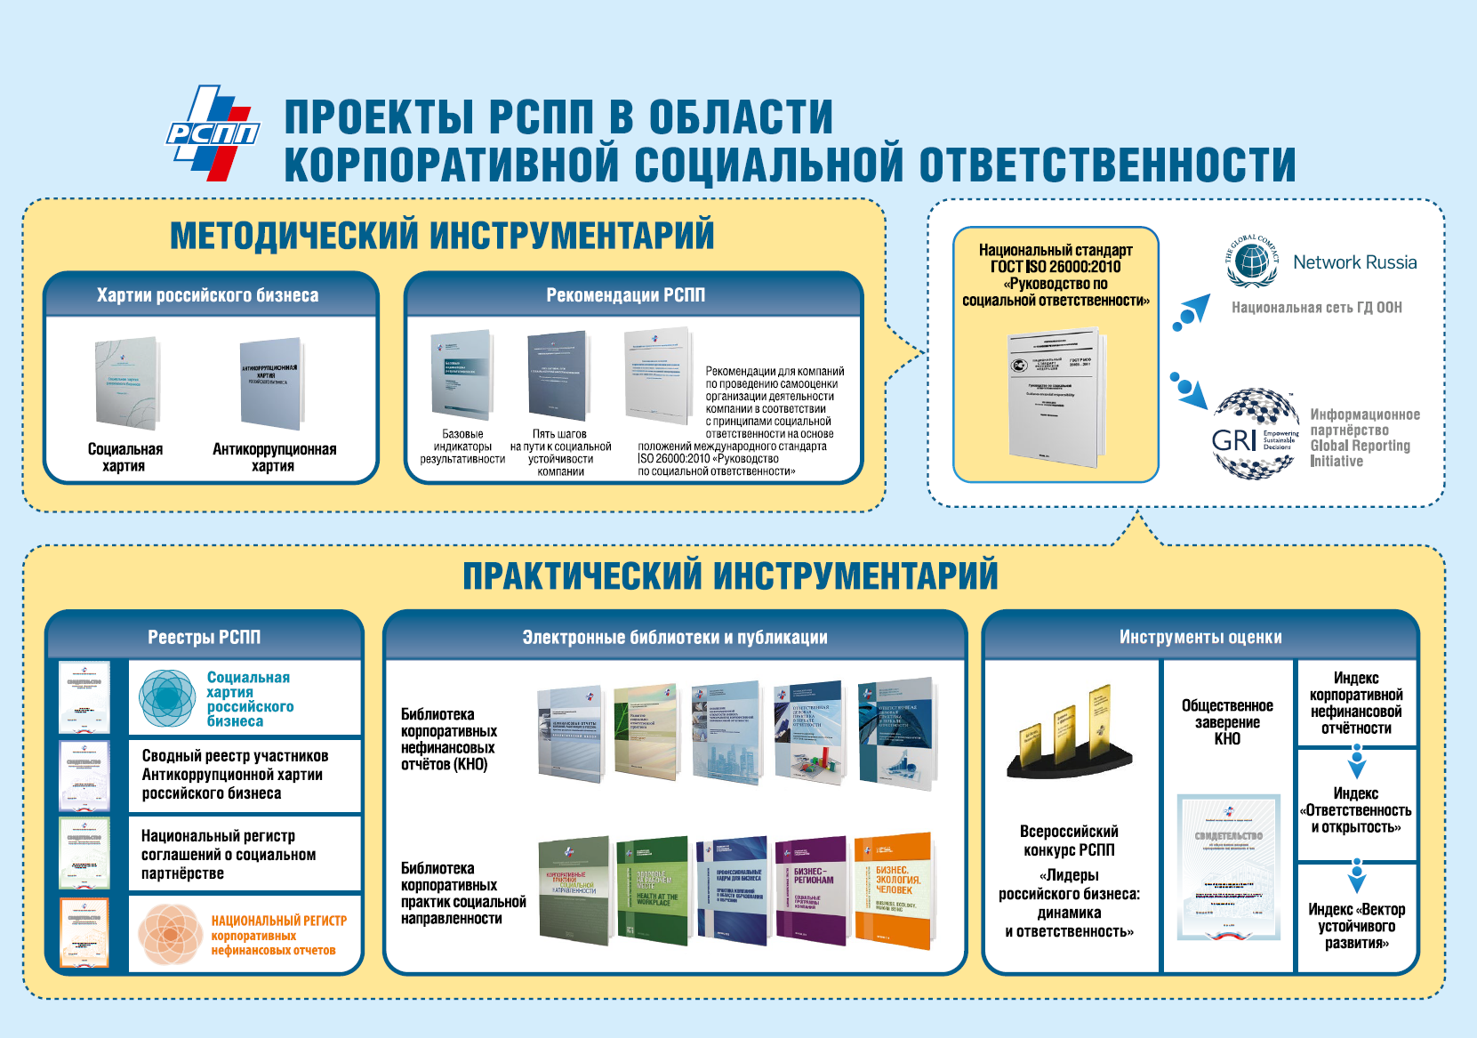

Slide 8
Подробная информация
на сайте РСПП
www.rspp.ru

